Slide 1
Регрессии и градиентный бустинг

Slide 2
Регрессии

Slide 3
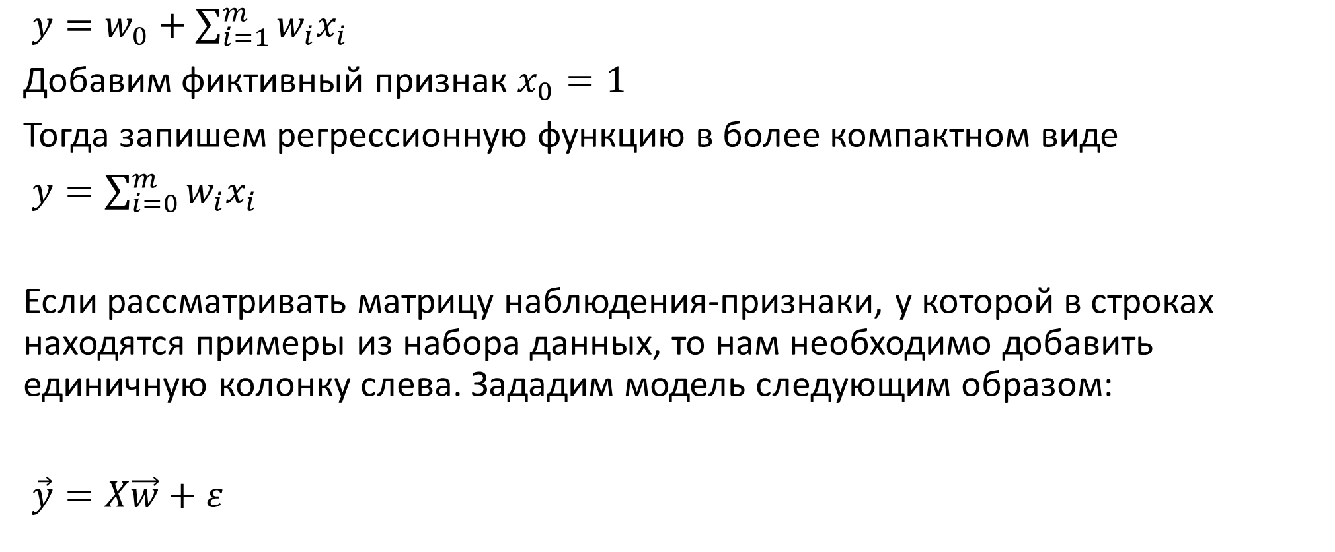
Линейная регрессия
$y=w_{0}+\sum_{i=1}^{m}{w_{i}x_{i}}$
Добавим фиктивный признак $x_{0}=1$
Тогда запишем регрессионную функцию в более компактном виде
$y=\sum_{i=0}^{m}{w_{i}x_{i}}$
Если рассматривать матрицу наблюдения-признаки, у которой в строках находятся примеры из набора данных, то нам необходимо добавить единичную колонку слева. Зададим модель следующим образом:
$\vec{y}=X\vec{w}+ε$

Slide 4

Ограничения линейной регрессии
$y_{i}=\sum_{j=0}^{m}{w_{j}x_{ij}}$
1)$∀ⅈ:E\left[Σ_{i}\right]=0$ матожидание случайных ошибок равно нулю
2) $∀ⅈ:Var$ $\left[Σ_{i}\right]=σ^{2}<∞$
3) $∀ⅈ≠j:Cov\left(ε_{i},ε_{j}\right)=0$

Slide 5
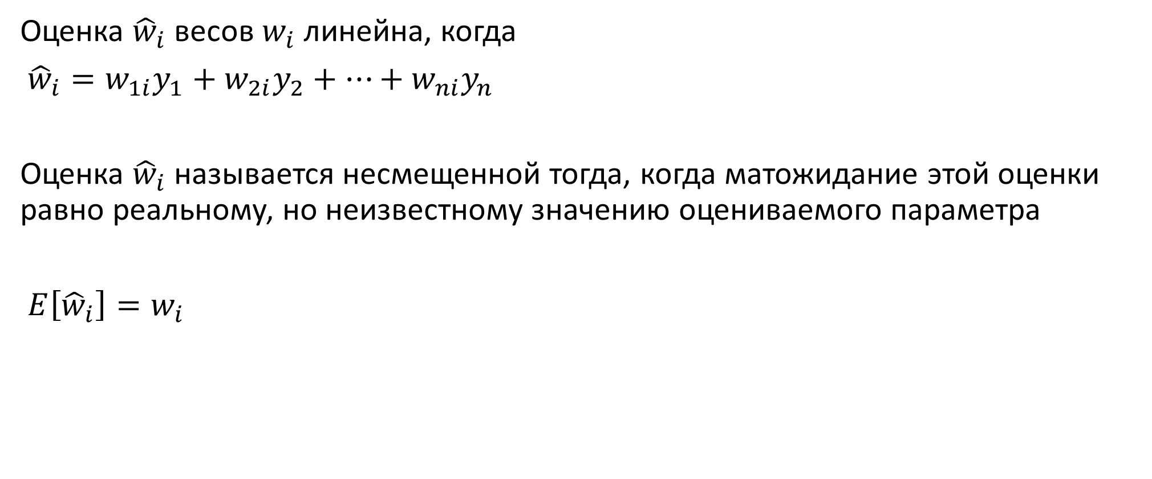
Про веса
Оценка ${\hat{w}}_{i}$ весов $w_{i}$ линейна, когда
${\hat{w}}_{i}=w_{1i}y_{1}+w_{2i}y_{2}+…+w_{ni}y_{n}$
Оценка ${\hat{w}}_{i}$ называется несмещенной тогда, когда матожидание этой оценки равно реальному, но неизвестному значению оцениваемого параметра
$E\left[{\hat{w}}_{i}\right]{=w}_{i}$

Slide 6
Как вычислить значения параметров?

Slide 7

МНК
$$ℒ\left(x,\vec{y},\vec{w}\right)$$

Slide 8
L1,L2 регуляризация

Slide 9
Градиентный спуск

Slide 10
Градиентный бустинг

